Slide 1
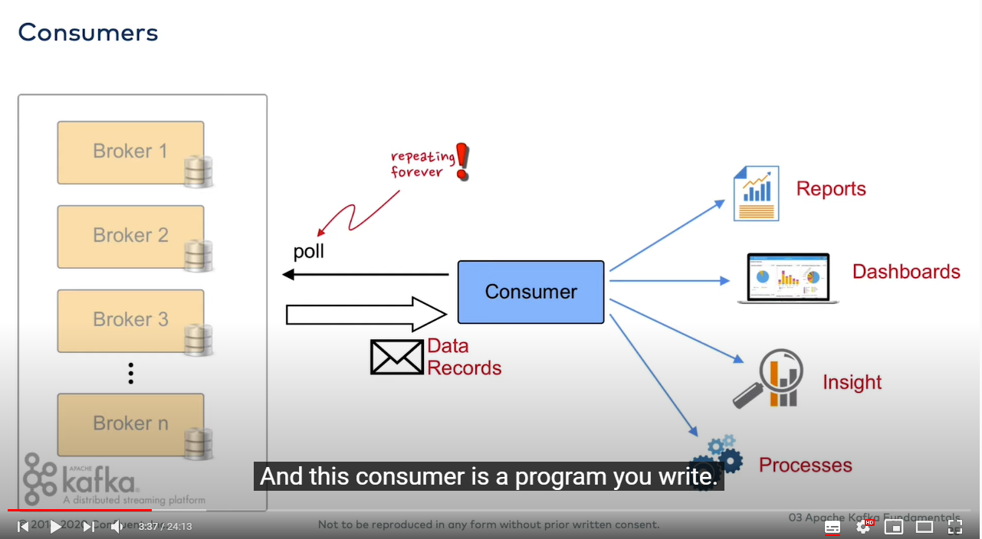
Consumer is a program you write

Slide 2
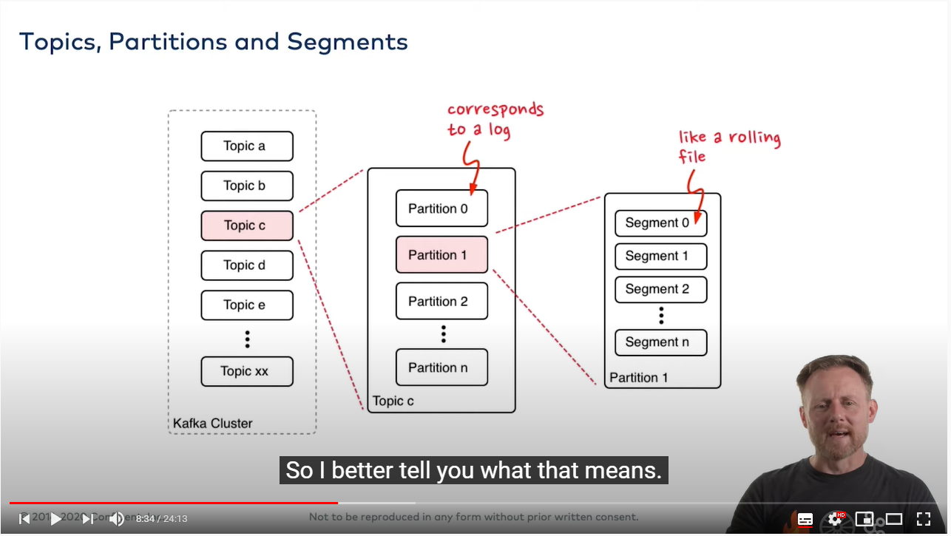
Topic is a log

Slide 3
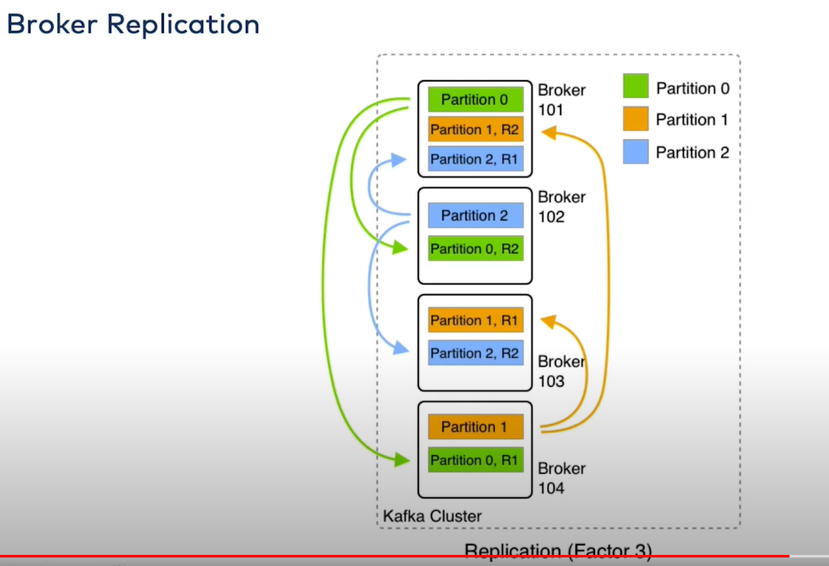
R: Replication
Consumer luôn nhận data từ Partition Leader.

Slide 4
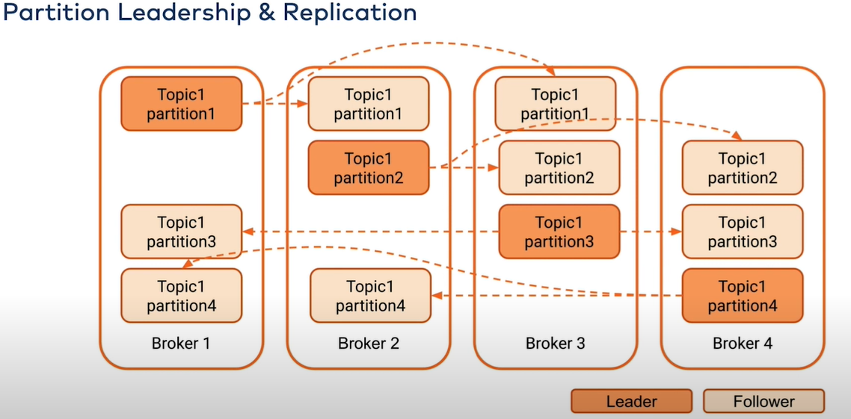

Slide 5
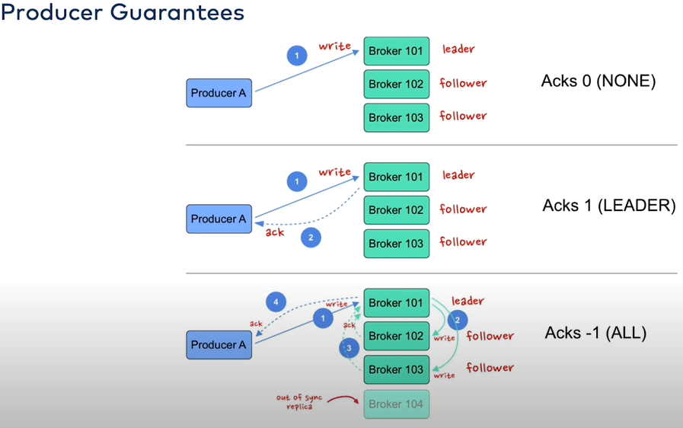
Có 3 cách

Slide 6
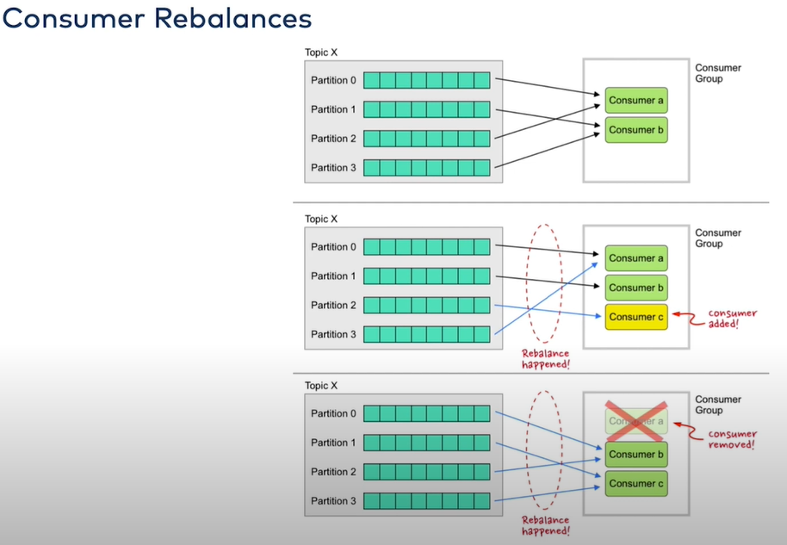
Consumers are stateful
Không bị xóa mà chỉ
Thay đổi state

Slide 7
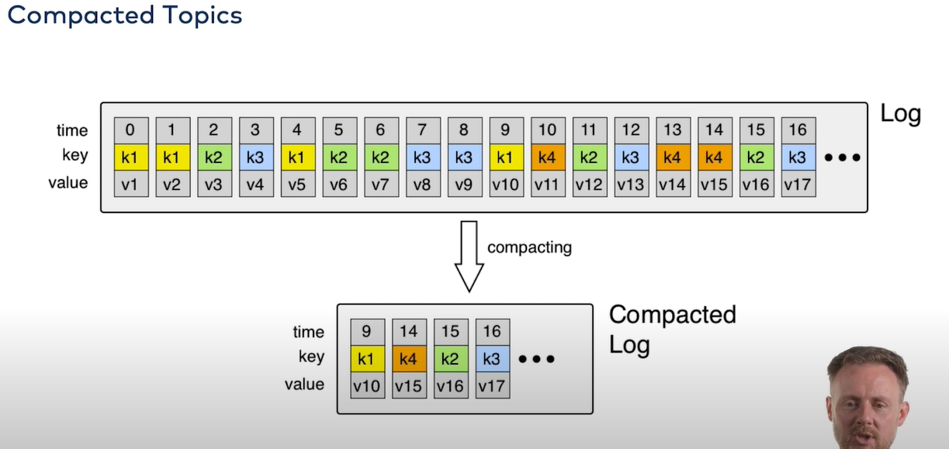
Lấy những key mới nhất

Slide 8
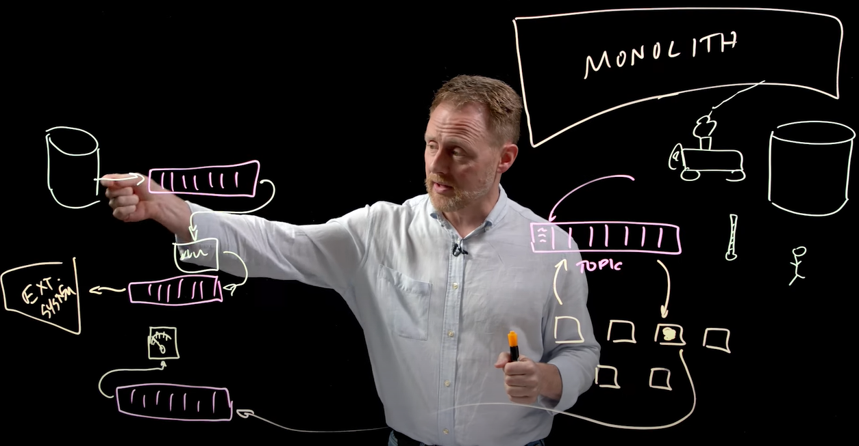
Database pubish event to topic

